Slide 1
Логика
для школьников
Занятие 4

Slide 2
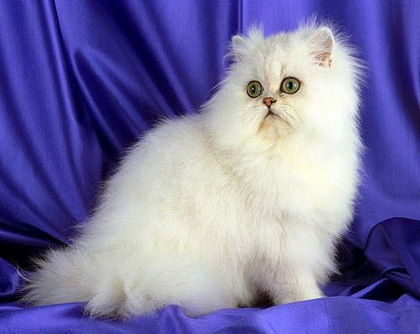
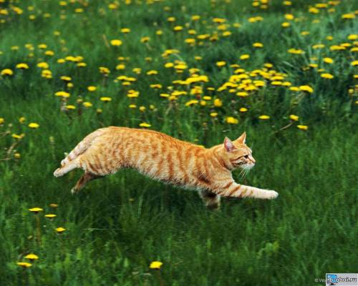
Задание 1
Рассказать о кошке как о животном.

Slide 3
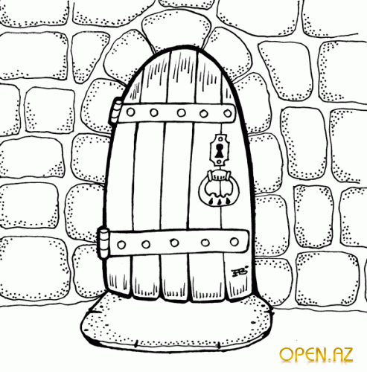
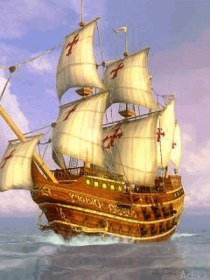
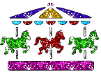
Задание 2
Сколько букв и слогов в слове
карусель
дверь
парус
5
БУКВ
1
8
5
2
СЛОГА
3

Slide 4
Задание 3
С какой цифры начинается число
8
9
5
7
5
6
4
1

Slide 5


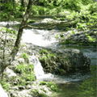

Задание 4
Назвать время года по перечисленным признакам
ВЕСНА
День становится длиннее. Солнечных дней всё больше. Тает снег. С юга прилетают птицы и начинают строить гнёзда. Становится тепло. В деревне начинают посевные работы. Появляется зелёная травка. Распускается листва на деревьях.

Slide 6

«Зашифрованное слово»
Задание 5
Составить слово из первых слогов данных слов
К | О | Л | О | С
Р | О | Т | А
В | А | З | А
К | О
Р | О
В | А

Slide 7


